Slide 1
WEB vs WAS

Slide 2
WEB Server / WAS 정의
WEB SERVER
웹 서버 : 웹 브라우저와 같은 클라이언트로부터 HTTP 요청을 받아들이고, HTML 문서와 같은 웹 페이지를 반환하는 컴퓨터 프로그램
웹 서버 (하드웨어) : 위에 언급한 기능을 제공하는 컴퓨터 프로그램을 실행하는 컴퓨터
WAS(Web Application Server)
Web Server + Web Container(또는 servlet container)
인터넷 상에서 HTTP를 통해 사용자 컴퓨터나 장치에 애플리케이션을 수행해 주는 미들웨어.
Notes:
먼저 web server와 was의 정의에 대해서 알아보겠습니다. 웹서버는 두가지 뜻이 있습니다. (읽기) WAS는(읽기)

Slide 3
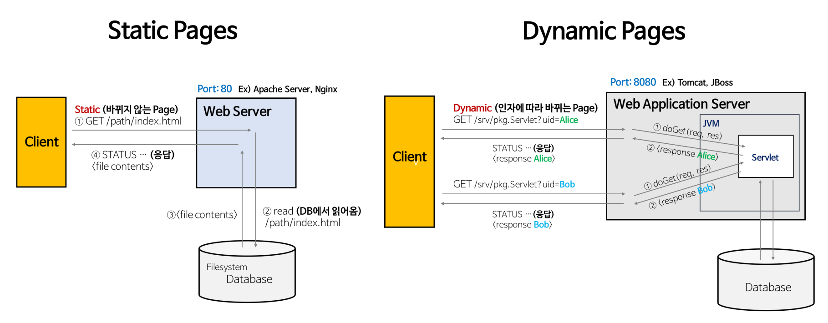
STATIC PAGE / DYNAMIC PAGE
HTML
CSS
JAVASCRIPT
JSP
PHP
ASP
Notes:
Web 서버와 WAS 를 설명하기 전에 먼저 static page 와 dynamic page을 알아야 합니다. Static page는 호출 시 항상 같은 페이지만을 보여줍니다. Dynamic 페이지는 파라미터에 따라 다른 페이지를 보여줄 수 있습니다.
예를 들면 html, css, javascript 파일은 요청시 마다 서버에 있는 파일 그대로를 가져가서 브라우저에서 보여줍니다. JSP,PHP,ASP 같은 경우는 html의 내용이 바뀔 수 있습니다. JSP 에 관하여 잠깐 설명하면 JSP는 사용자가 페이지를 최초 호출을 할 때 컴파일을 하여 html형태로 변경한 후 클라이언트에게 제공합니다. 그러므로 정적 page만으로 이루어진 서비스라면 Web서버만으로도 서비스를 할 수 있고, WAS는 정적page 거나 동적 page 상관없이 서비스를 제공할 수 있습니다.

Slide 4
WEB Server/ WAS 의 분리 이유
서버 부하 분산 (정적, 동적)
물리적 분리를 통한 보안 강화
다수의 WAS연결
Notes:
Web 서버와 was를 분리하는 이유는 다음과 같은 이유가 있습니다. 첫째, dynamic page는 was에서 제공하고, static page 는 web에서 제공하여 서버의 부하를 분산시킵니다. 웹서버 설정을 통하여 웹서버에서 처리할 URL was에서 처리할 URL 을 분리 할 수 있습니다. 둘째, 현재 바로처리에 구성되어 있는것처럼 was는 내부에, web은 외부망에 두어 둘은 특정포트만으로 통신하여 보안을 강화하는 이유가 있습니다. 셋째로는 승은이가 설명했던 l4 와 비슷한 경우인데, web을 하나를 두고 was를 여러 개 주어 load balancing을 하거나 한 개의 was 가 문제가 있다면 무중단 운영을 위해 web 서버와 was를 분리할 수 있습니다. 기타적으로 여러 웹 어플리케이션을 동시에 제공할 수 도 있습니다.

Slide 5


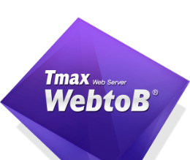


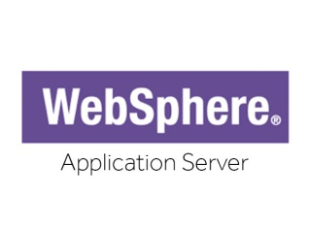



WEB Server/ WAS 의 종류
WEB Server
WAS
Notes:
Web 서버와 was의 종류로는 다음 보시는 프로그램들이 대표적이라 생각됩니다. 먼저 web server들의 특징들을 보자면 apache는 오픈소스로 무료입니다. 전세계적으로 많이 쓰이므로 레퍼런스를 찾기 쉽습니다. 또 확장성이 좋고 보안 수준이 높다고 합니다. 단점으로는 너무 많은 기능을 제공하다 보니 느리다는 평이 있습니다. 다음은 TmaxSoft의 WebToB가 있습니다. WebToB는 솔직히 잘 모릅니다. 국내에서 그것도 공공기관에서만 주로 사용하기 때문에 인터넷에서 레퍼런스도 별로 없습니다. 다른 얘기지만 TmaxSoft는 국산 소프트웨어 권장 정책으로 인해 많은 수혜를 입었습니다. 잘 모르겠지만 TmaxSoft는 DB인 Tibero, 티맥스OS, 티맥스 오피스까지 만들면서 한때 회사가 힘들었다고 합니다. LX에도 Tibero가 들어왔죠. 신입때 우연히 Tibero를 써본적이 있는데 정말 거지 같았습니다. 현재는 오라클과 거의 유사하게 만들어서 문법이 거의 똑같습니다. 다음은 엔진x입니다. 이번 공부하면서 처음 들어본 이름이였는데 요새 많이 쓰이나 봅니다. 특징으로는 오픈소스이고 apache보다 가볍고 프록시 기능이 뛰어나다고 합니다. 다음은 IIS 인데 이것은 microsoft에서 지원하는 web 서버입니다.
다음은 was 입니다. Apache tomcat은 전세계적으로 가장 많이 사용되는 was죠. 그밖에 티맥스 소프트가 만든 JEUS, 오라클에서 가지고 있는 weblogic, IBM에서 가지고 있는 WebSphere , 레드햇이 가진 jboss 등이 있습니다.

Slide 6
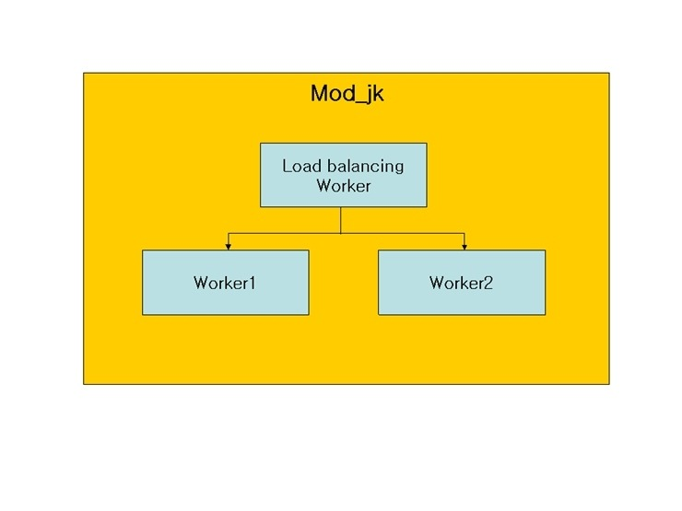
WEB Server / WAS 의 설정
JEUS – JEUSMain.xml
WebToB – WEBMain.xml
Tomcat – server.xml
Apache – httpd.conf
Notes:
다음은 web 서버와 was들의 설정파일입니다. JEUS와 WebToB는 COS에서 쓰고 있죠. 내부에서만 운용되는 서비스는 Tomcat만으로 서비스하고 있고, 대민서비스의 경우 apache로 web서버를 띄운 뒤 서비스를 하고 있습니다. 위의 설정파일들에서 쓰레드 개수 설정, 포트, 타임아웃 등의 설정이 가능합니다.
추가적으로 apache tomcat 설정을 찾다보면 mod_jk 라는 게 나오는데 apache와 tomcat을 연동하기위한 모듈이라고 이해하시면 될 것 같습니다. 아래 그림은 mod_jk 설정방법인데 worker1,2 는 was서버라고 보시면 됩니다. 각각 서버 정보를 셋팅합니다. 셋팅할때 특정 url 에 따라 원하는 서버로 보내는게 가능하며, loadbalancing 셋팅도 가능합니다.

